Slide 1
Tercer Consejo Escolar
COLEGIO CONFEDERACIÓN SUIZA
Lunes 21 de Agosto 2023
La Reina

Slide 2
Temas a tratar
Bienvenida integrantes del consejo e invitados
Información Centro General de Padres
Informe de Matrícula actual y proyección 2024
Resultados DIA diagnóstico, académico y socioemocional
Resultados SIMCE e IDPS 2022. 4to básico y II medio.
Acompañamiento al aula.
Hitos
Recursos financieros

Slide 3
Información Centro General de Padres
*Correo enviado por Don Rodrigo Leiva N., en representación del equipo.
“Estimada Directora
Nos dirigimos a usted como equipo de trabajo del CPA para solicitar que se redacte, firme y tramite a la brevedad el acta que debe firmar usted como Directora dando fe de que el actual equipo de trabajo del CPA ha sido ratificado por la asamblea de padres y apoderados del colegio a falta de un traspaso de mando formal realizado por la Directiva anterior del CPA. Dicha acta debe ser además respaldada (firmada) por la representante de La Corporación que participó en este proceso de ratificación. Por otra parte, comunicamos a usted que nuestro equipo de trabajo, en reunión de coordinación celebrada esta tarde, ha decidido no participar como CPA en ningún acto administrativo del colegio mientras este no sea formalizado según los requerimientos de la propia Corporación. Como equipo de trabajo seguiremos trabajando en los proyectos que ya hemos presentado a la Dirección del colegio y en otros temas de interés a la espera de contar con la necesaria formalización
Le saluda cordialmente Equipo de Trabajo del CPA

Slide 4
Informe de Matricula
La matricula actual que cuenta el colegio es de 697 estudiantes, proyección 2024 y cupos informados en el SAE es la siguiente: Pre kínder 35, Kínder 35, primero a 4to básico 40 estudiantes por curso
1ro a 4to medio 45 estudiantes cada curso,
Pre básica = 70
Básica = 340
Media = 360
Total = 770

Slide 5
Resultados DIA Diagnóstico Académico

Slide 6
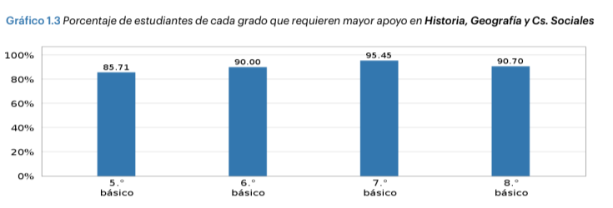
Resultados DIA Diagnóstico Académico

Slide 7
Resultados DIA Diagnóstico Socioemocional

Slide 8
Resultados DIA Diagnóstico Socioemocional

Slide 9
Resultados DIA Diagnóstico Socioemocional

Slide 10
Resultados DIA Diagnóstico Socioemocional

Slide 11
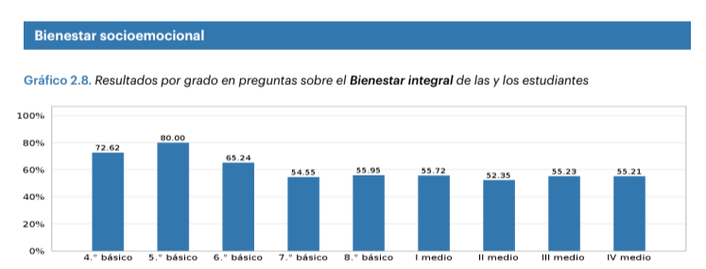
Resultados DIA Diagnóstico Socioemocional

Slide 12
Resultados SIMCE 2022 4° Básico

Slide 13
Resultados SIMCE 2022 II° Medio

Slide 14
Resultados IDPS 4° Básico

Slide 15
Resultados IDPS II° Básico

Slide 16
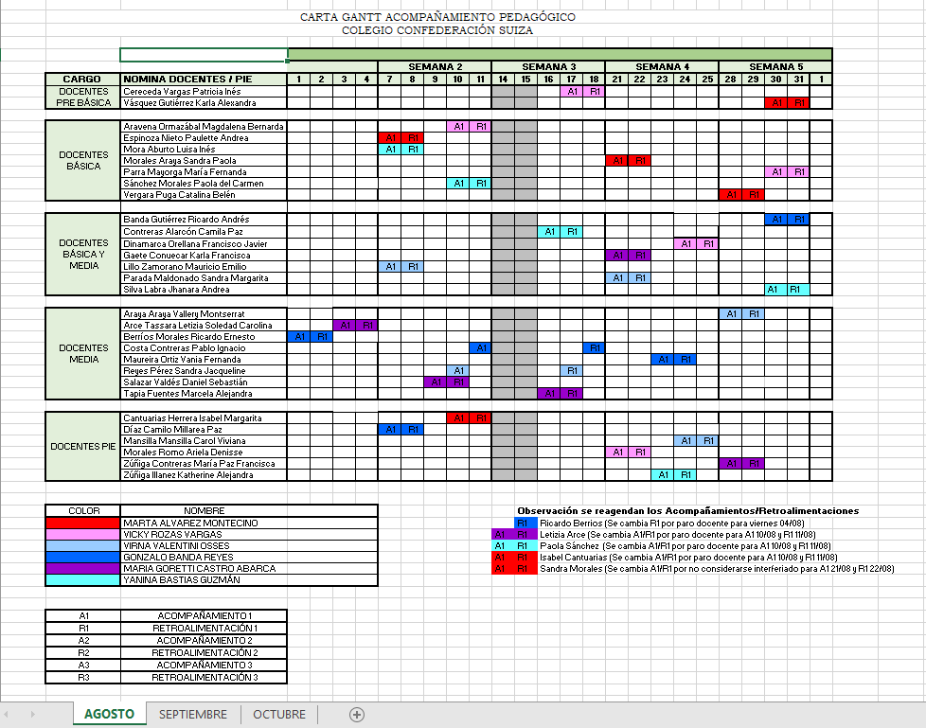

Slide 17
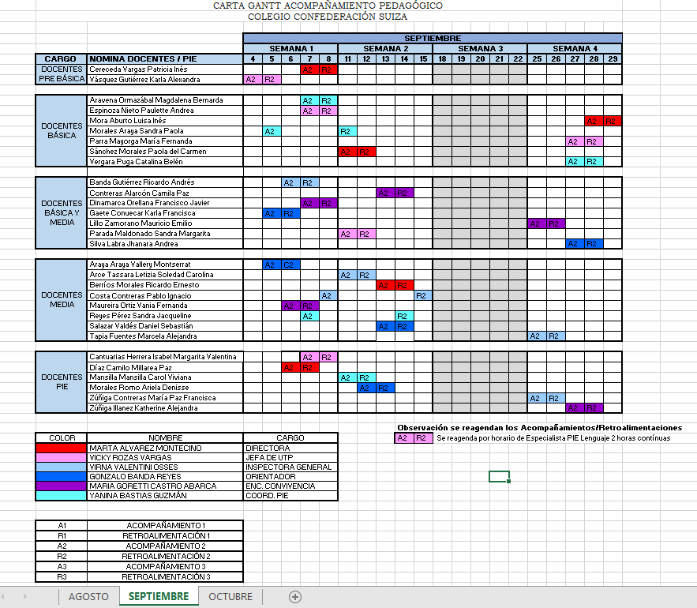

Slide 18
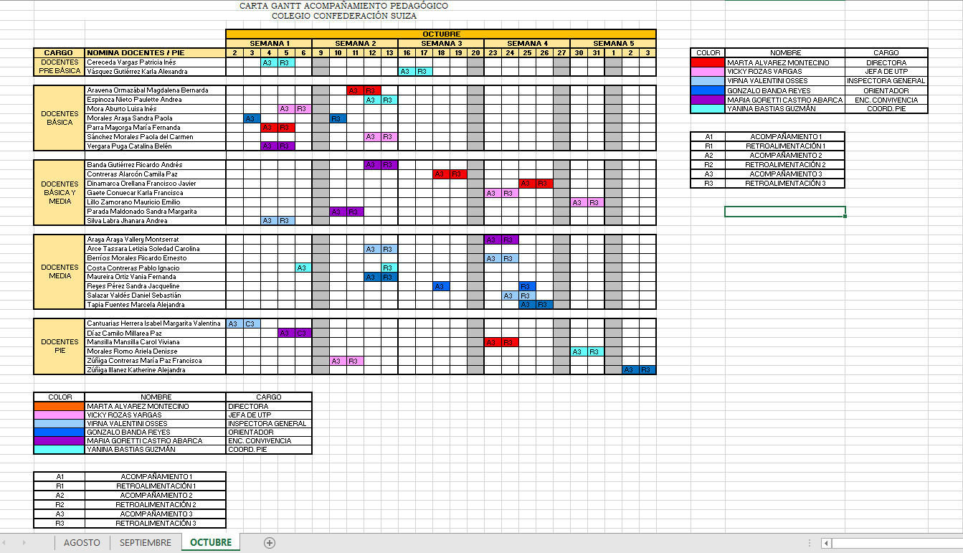

Slide 21
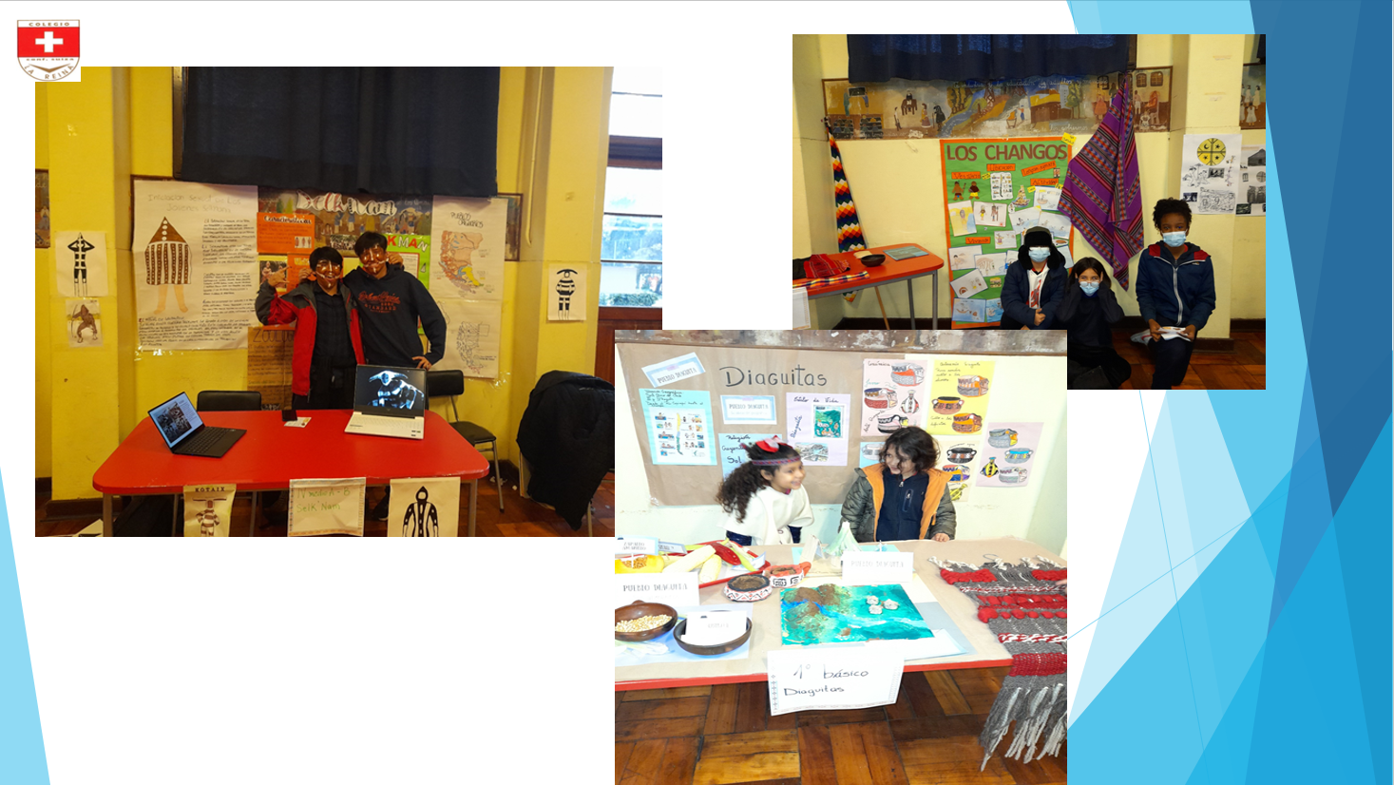

Slide 26
Recursos Financieros

Slide 27
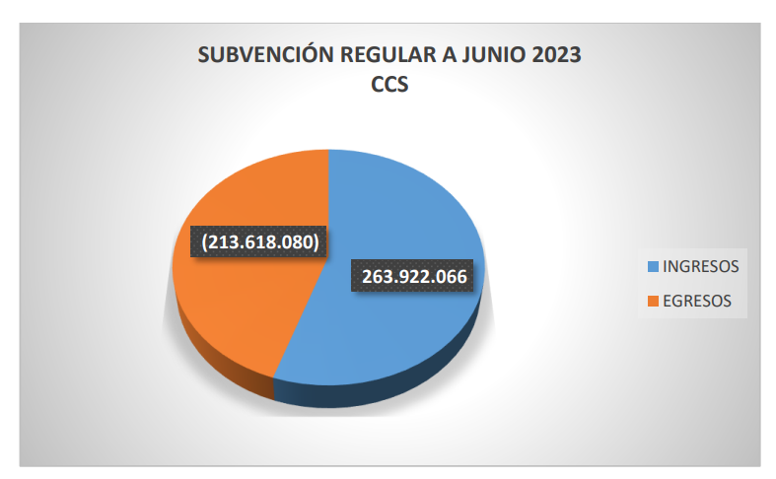

Slide 28
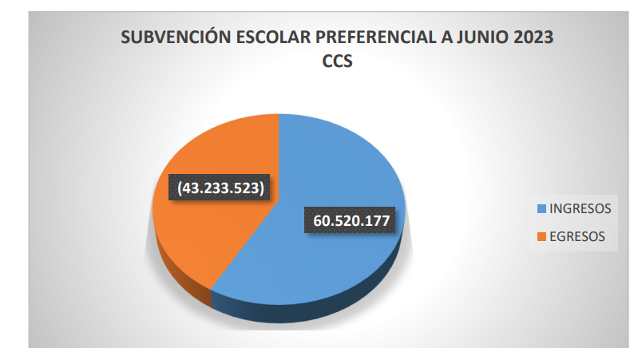

Slide 30
